Slide 1

Література рідного краю
Леонід Тома
«За амальгамою – таїна людського буття»
Поезія — це спосіб існування.
Юрій Андрухович

Slide 2
Мета уроку
відкрити учням неповторний духовний світ поезії Балаклійщини, поглибити знання учнів про літературу рідного краю;
познайомити з постаттю поета – земляка Л.В.Томи;
прочитати та проаналізувати поезії з творчого доробку, визначити провідні мотиви лірики;
розкрити громадянську позицію автора, багату образність, індивідуальну неповторність віршів;
виховувати почуття патріотизму через любов до рідного слова.

Slide 3
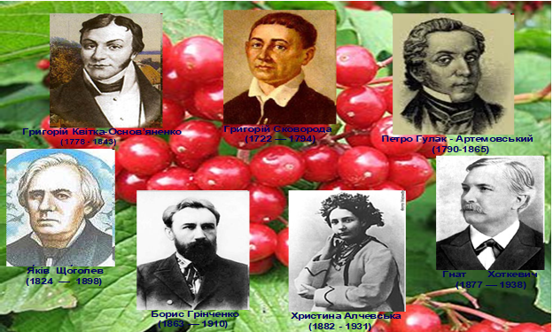

Імена яких письменників, чиї життя і творчість пов’язані
з Харківщиною, ви знаєте?
Слобожанщина завжди була багата на літературні таланти.
Тут народжувалися і утверджувалися своєю творчістю багато наших
всесвітньо відомих земляків, які прославили Харківщину, Україну на
весь світ.

Slide 4
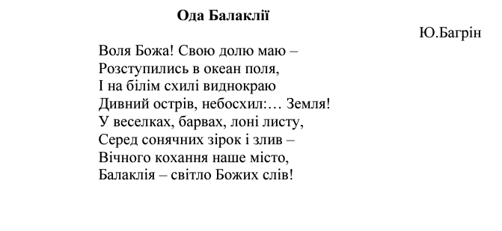
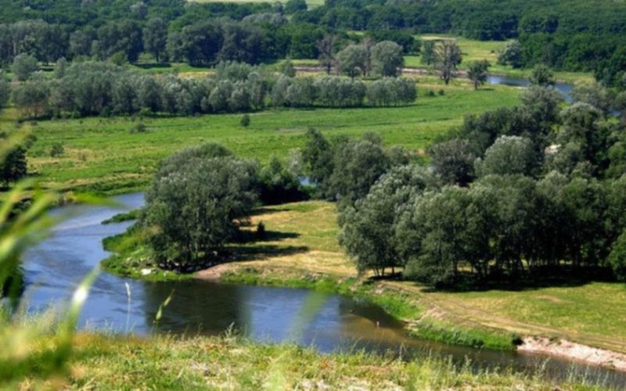
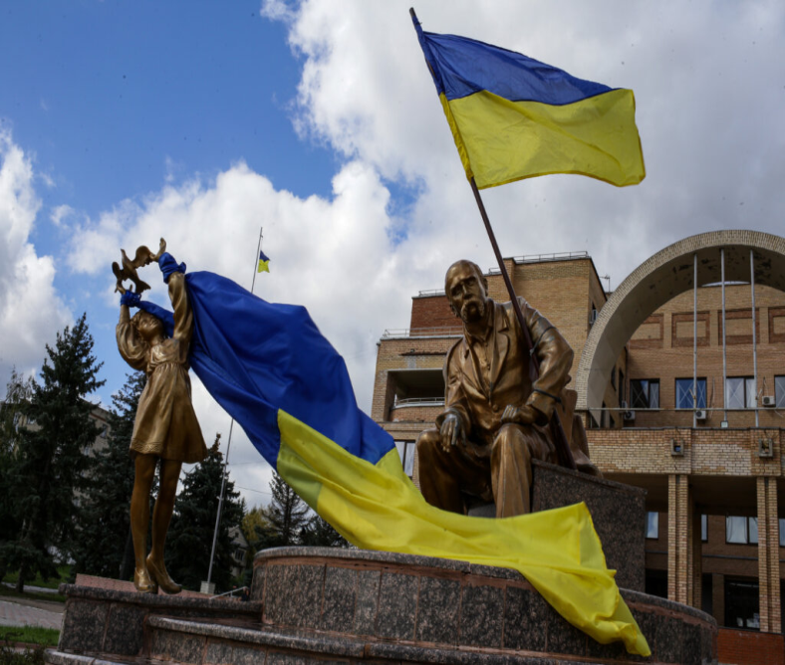

Slide 5
Літературна географія Балаклійщини
Література рідного краю, як і література загалом, постійно змінюється. З’являються нові імена, повертаються до читачів забуті чи просто досі не прочитані краєзнавством твори. Літературна палітра Балаклійщини на сьогодні – це розмаїття творів, що відрізняються як за тематикою, так і за жанровими формами. В їхній основі – факти і почуття, переживання, суб’єктивні настрої і безпосередні враження від оточуючої дійсності.

Slide 6
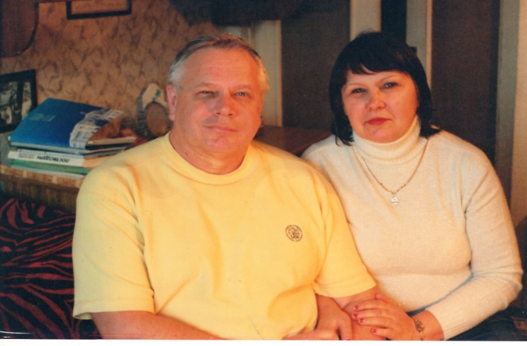
Екскурс до творчих витоків рідного краю
Окреме місце у літературі рідної Балаклійщини належить талановитій людині, яка працює в різних жанрах – «від філософської притчі до сучасного детективу», поету, драматургу, члену Спілки письменників України, Леоніду Томі. І природньо, що поруч з митцем повинна бути Муза.
Любов Василівна Тихоненко.
Сьогодні ми маємо прекрасну нагоду познайомитися із сучасним письменником, закоханим у наш рідний край. Отже, рушаймо!

Slide 7
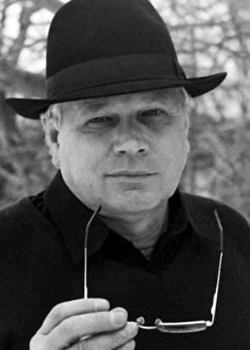
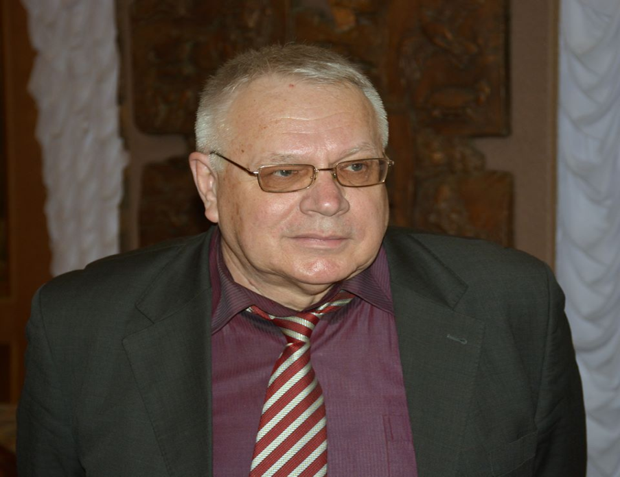
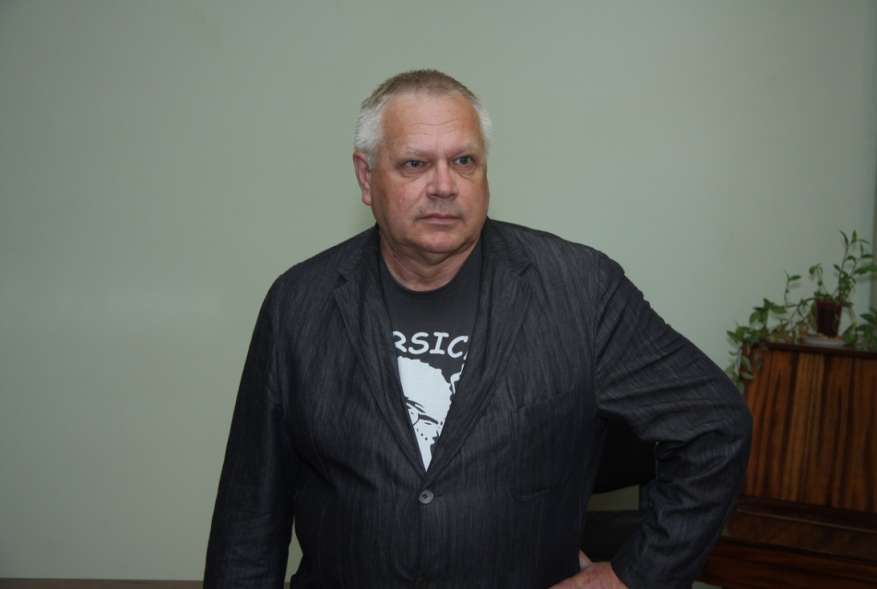
Леонід Тома

Slide 8
За амальгамою – таїна людського буття
Тома Леонід Васильович народився 7 квітня 1950 р. в с. Великі Сорочинці Миргородського району Полтавської області у сім’ї вчителів. Закінчив Великосорочинську середню школу (1967), потім філологічний факультет Харківського університету (1972).
Член Спілки письменників України з 1983 р. та Національної спілки журналістів України з 2005 р. Лауреат Республіканської премії ім. В. Мисика, ім. К. Гордієнка та Гран-прі "Січеславна". Лауреат Всеукраїнської літературної премії імені Олекси Влизька.
Новий тлумачний словник української мови (Київ, видавництво «Аконіт», 2000) так тлумачить слово амальгама: 1. Сплав якого-небудь металу з ртуттю або розчин деяких металів (напр., золота, срібла та ін.) у ртуті. 2. перен. Про будь-яку суміш різнорідних ідей та ін.

Slide 9

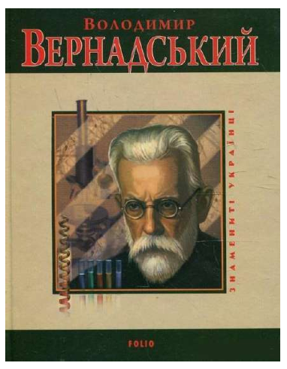


Історична проза

Slide 10
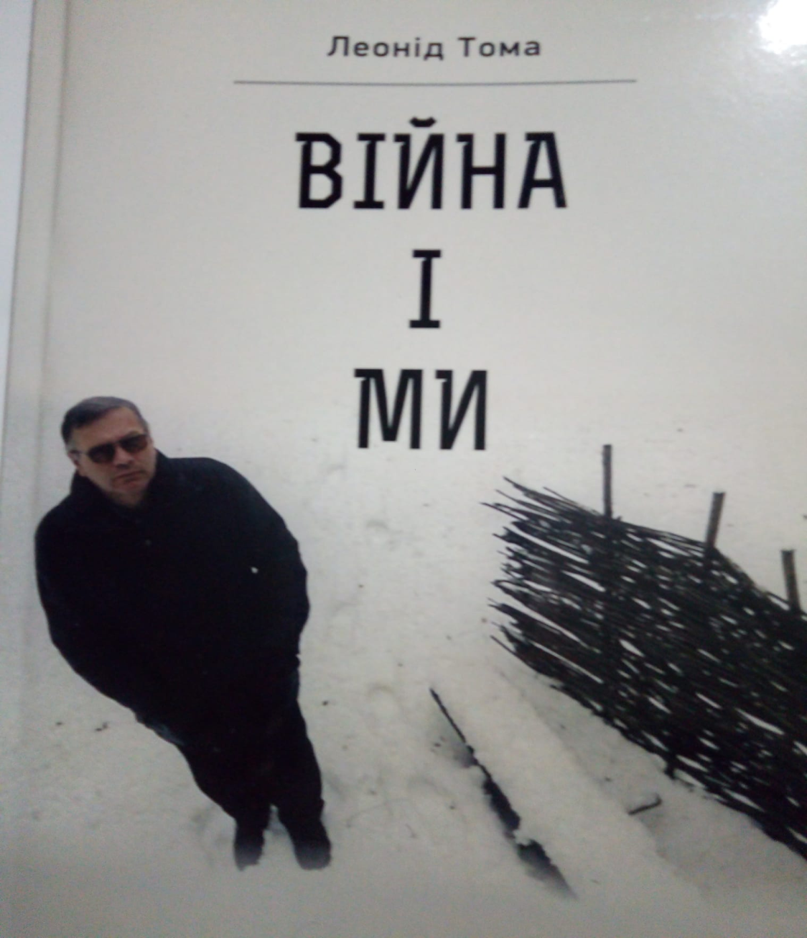
«Я ждав цю книгу і разом з тим боявся, що в савані білих аркушів потьмяніє та невловима іскра поетичного слова.
Але книга вийшла, за що я вдячний Балаклійській міській військовій адміністрації, патріоту й меценату Сергію Нещенку, харківському видавництву "Майдан".
Тепер вона починає власне життя. Як і всякій дитині, їй хочеться допомогти дійти до людей.»
У передмові до книги академік Жулинський написав: "Вдома, при свічі, Леонід Тома почне творити "Записки воєнного часу"- своєрідну драматичну хроніку окупаційної доби."

Slide 11

Поетичні твори
Автор збірок поезій: “Ранок”, “Пок-лик зорі”, “Таємниця дороги”, “Народження істини”, “Дві природи”, “Терен і лавр”, “Преображення”, “Терновий трансформер”; п’єс “Нестор Махно”, “Тарас Бульба”, “Бродячі ангели”

Slide 12
ВИЗВОЛИТЕЛЯМ
Від грому гармат
Наші хлопці сивіють.
Ось там, на горі,
Постає Балаклія.
Що вистояла в цім
Грозовім буревії,
Своїх оборонців
Стріча Балаклія.
Стрічали сльозами,
Що в нас закипали.
І радістю серця,
Що вірило й знало.
Ти віриш в надію?
Я вірю в надію!
І ось наші хлопці
Ввійшли в Балаклію!
Ми знали, що збудуться
Сни наші й мрії,
І прапор вкраїнський
З небес Балаклії!
5.09.23 Леонід ТОМА
Дві сестри
Дві сестри, як дві верби, вродилися,
Так одна прихильна до води.
А друга із вітром поріднилася,
Парубком веселим, молодим.
Він шептав їй любощі любовні
І зелені коси розплітав.
Задивилась друга в води повні,
Що їх місяць сріблом обсипав.
Потім вітер з місяцем шептались
Про жіночу вроду і красу.
А верба у сон води вдивлялась,
Згадуючи вроду молоду.
Там і осінь рання налетіла,
Пальчики - листочки золоті.
Верби засрібліли, затремтіли,
В інеї всміхнулись - молоді.
1.01.23. Леонід Тома

Slide 13
За амальгамою – таїна людського буття
Леонід Тома давно відомий як поет, прозаїк, драматург, кіносценарист. Його п'єси ставились на сценах Києва, Харкова, Запоріжжя, Луганська. Телевізійний художній фільм «Дума по Тараса Бульбу» став продовженням гоголівської теми в його творчості. Тож своїм словом Леонід Тома творить справжню амальгаму, справжню таїну людського буття, чи то в оповіданнях «Фотка на пам'ять», «Знає, та не скаже», «Соломина всесвіту», чи в поезіях з війни, як от у віршах, вміщених в добірці «Репортаж із «Азова»», чи в інших своїх творах більших або менших за обсягом.

Slide 14
Справді, поезія – це спосіб існування, самовираження і самовдосконалення.
Вивчати твори письменників – земляків корисно і цікаво, бо вони приваблюють і різноманітністю тематики, і стилем, і художніми манерами, і широким жанровим діапазоном. Вони дають нам змогу краще і повніше дізнатися про історичне минуле нашого краю та події сьогодення, про наших предків та про видатних людей краю, ближче відчути красу рідної природи.

Slide 15
Домашнє завдання
Написати листа Леоніду Томі.
Скласти сенкан на тему «Батьківщина».
Рекомендувати поезії для читання ровесникам, створивши плейкаст.

